Slide 1
Onderwys
2022 WKOD Handelsmerkhulpbronne
Logos | Temas | Visie | Waardes | emoji’s
13 Desember 2021

Slide 2
Temas 2017 ― 2022

Slide 5


Slide 6
Opgedateerde logo vir WKR | WKOD

Slide 11
Lys van emoji’s

Slide 14


Slide 15
Icon Library

Slide 16
Icon Library

Slide 17
Icon Library

Slide 18
Ons Visie | Kernwaardes

Slide 19
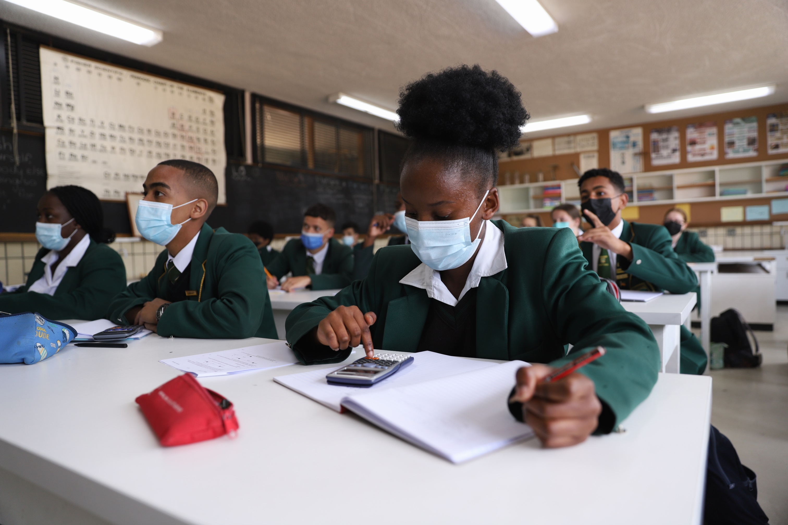
Gehalte Onderwys
vir elke kind
in elke klaskamer
in elke skool
in die provinsie.

Slide 20
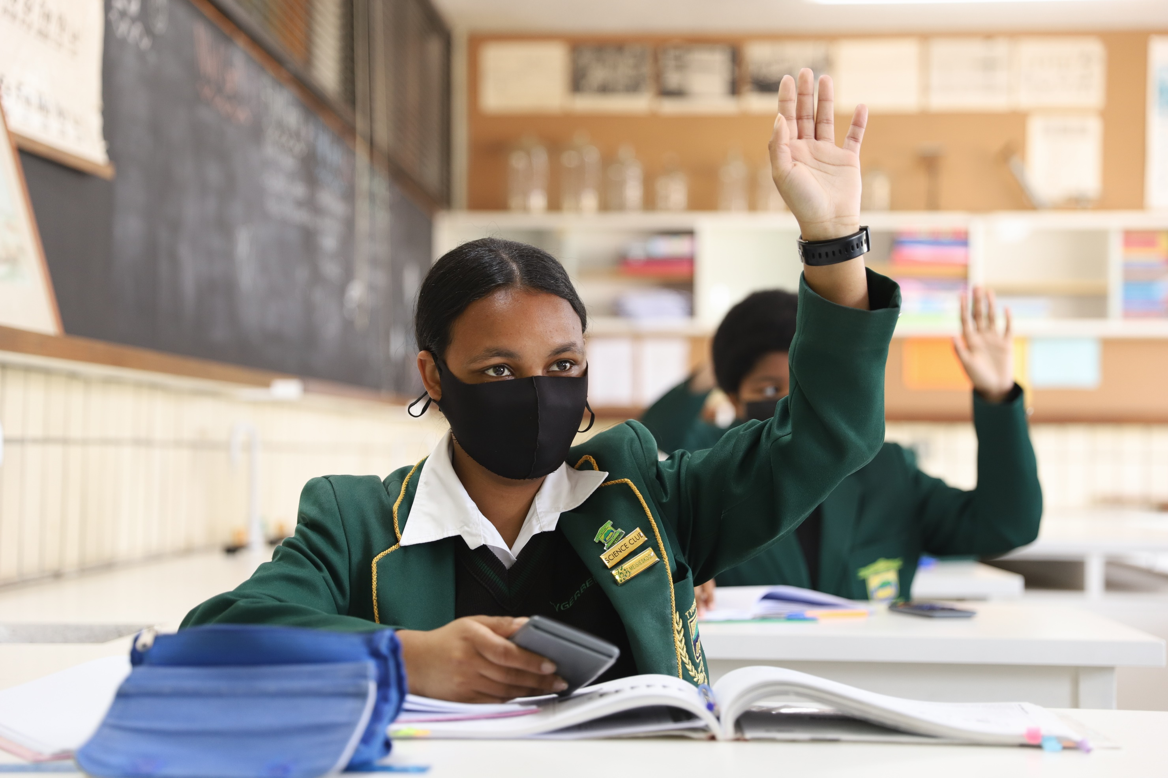
Gehalte Onderwys
vir elke kind
in elke klaskamer
in elke skool
in die provinsie.

Slide 21
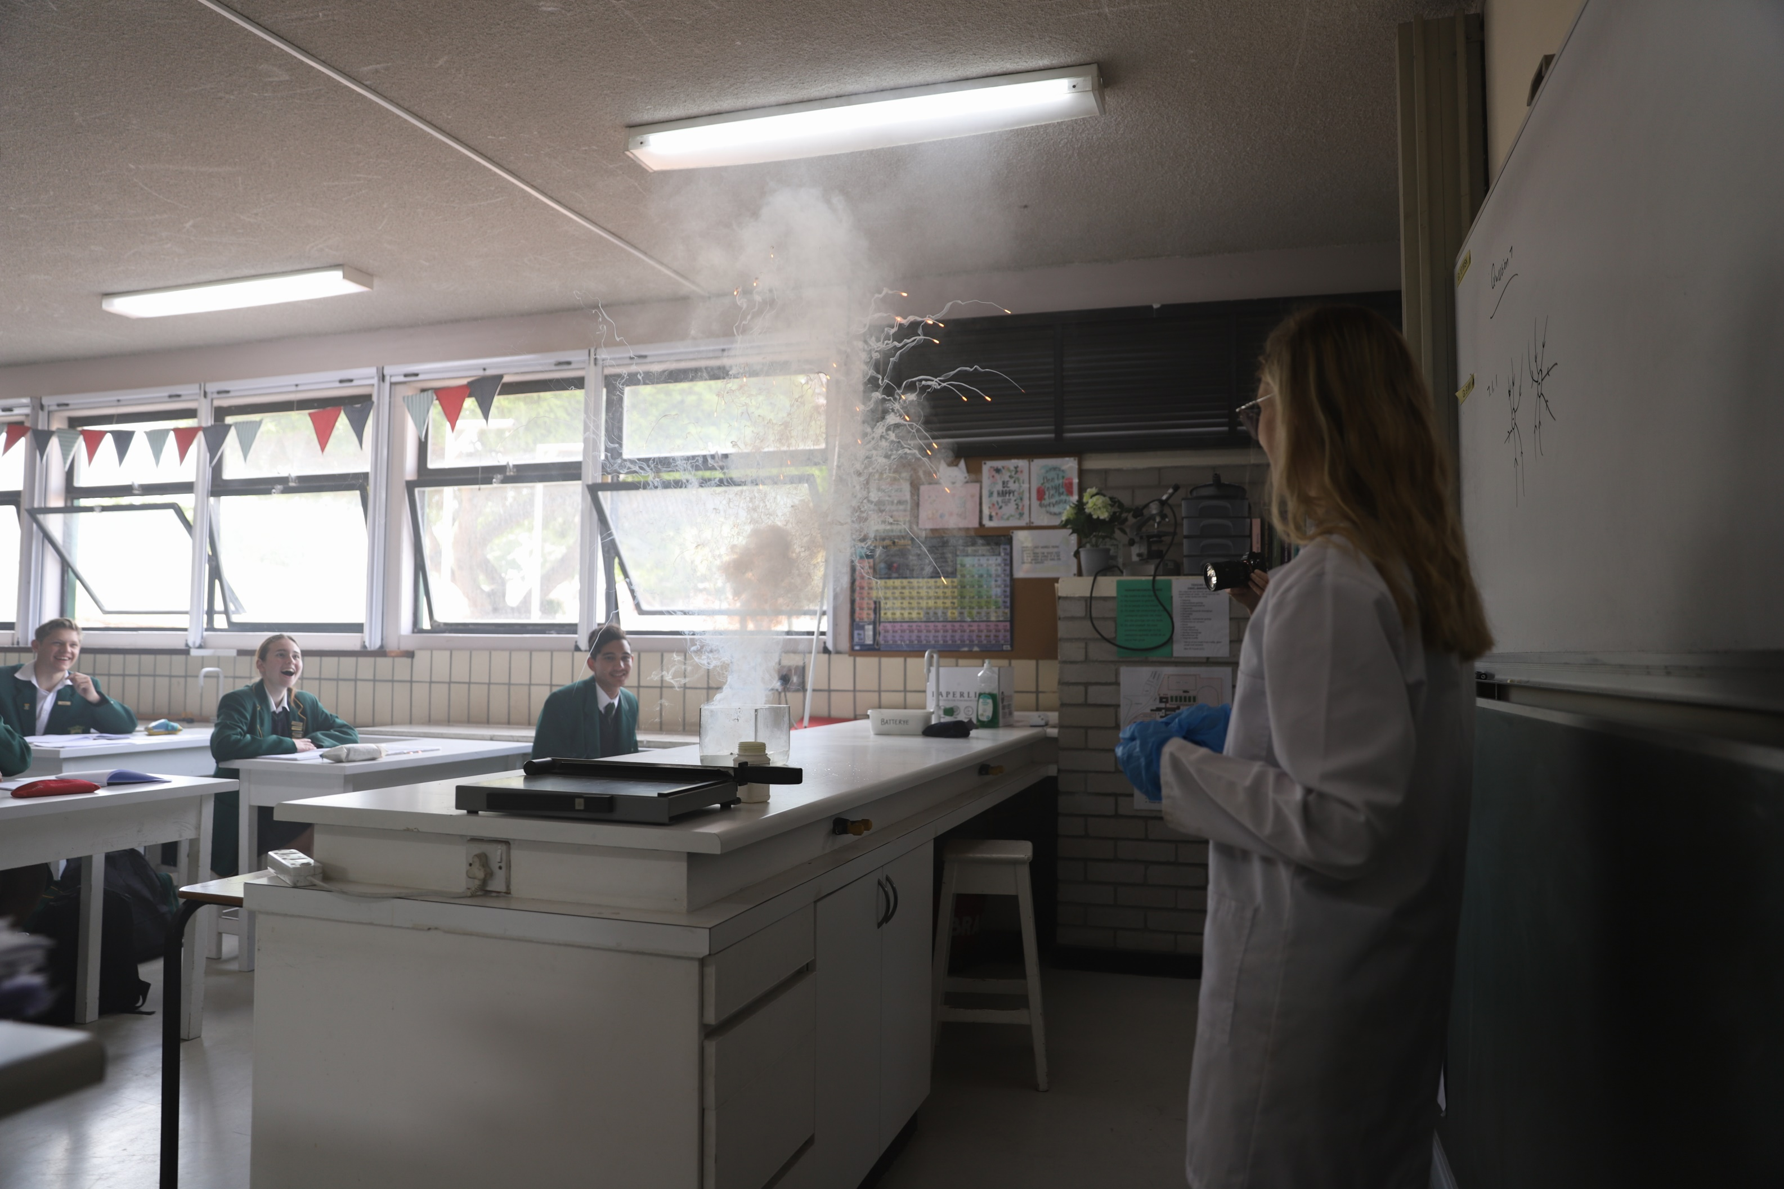
Gehalte Onderwys
vir elke kind
in elke klaskamer
in elke skool
in die provinsie.

Slide 22
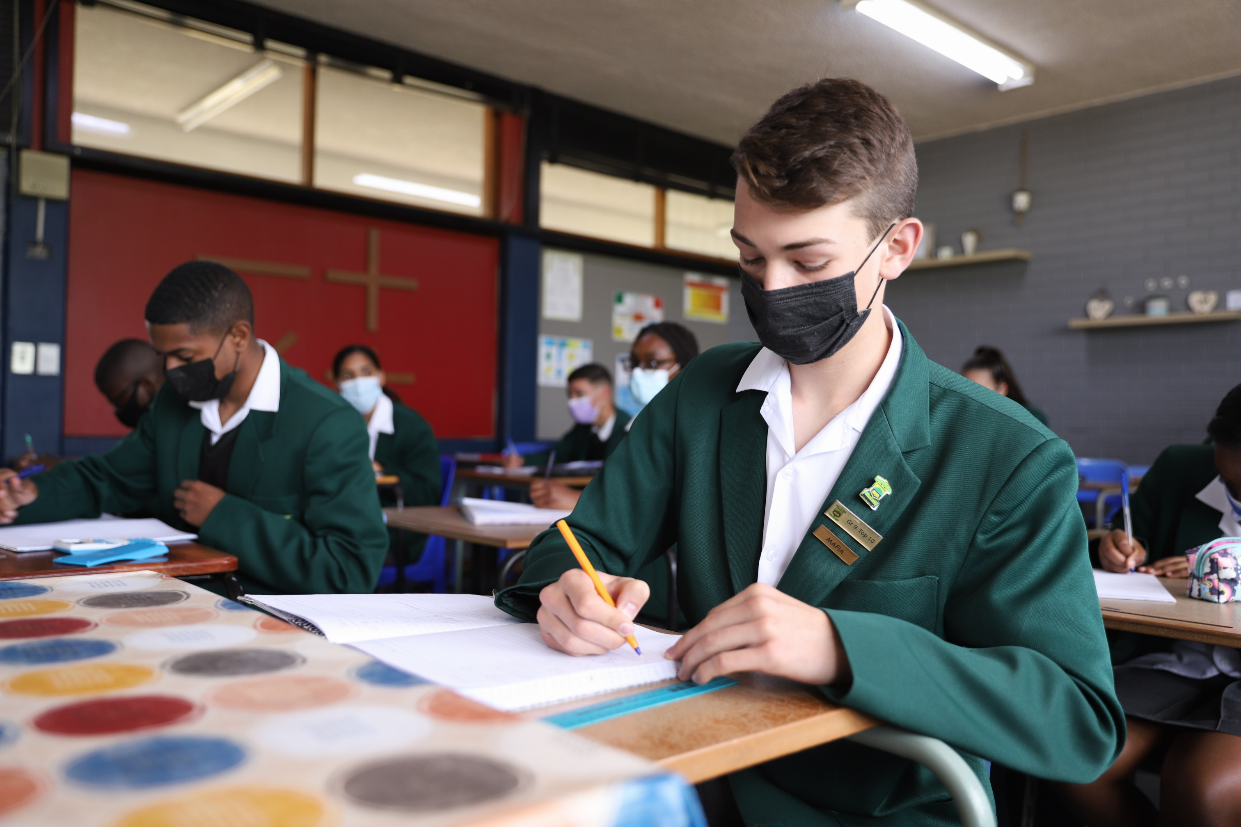
Gehalte Onderwys
vir elke kind
in elke klaskamer
in elke skool
in die provinsie.

Slide 23
Visie
Gehalte Onderwys
vir elke kind
in elke klaskamer
in elke skool
in die provinsie.
Sorgsaam
Bevoegdheid
Aanspreeklikheid
Integriteit
Vernuwing
Reageer

Slide 24
Visie
Gehalte Onderwys
vir elke kind
in elke klaskamer
in elke skool
in die provinsie.
Sorgsaam
Bevoegdheid
Aanspreeklikheid
Integriteit
Vernuwing
Reageer

Slide 25
ONS KERNWAARDES
Hierdie waardes is ons leidende beginsels wat ons voor staan en waarin ons glo.
Sorgsaam
om te gee vir diegene in wie se diens ons is en met wie ons werk
Integriteit
om eerlik te wees en die regte ding
te doen
Bevoegdheid
die vermoë en bevoegdheid om die werk te doen waarvoor ons aangestel is
Vernuwing
om ontvanklik te wees vir nuwe idees en op vindingryke wyse kreatiewe oplossings vir probleme te vind
Aanspreeklikheid
ons aanvaar verantwoordelikheid
Reageer
om aan die behoeftes van ons burgers en werknemers te voldoen

Slide 30
Transform to Perform

Slide 33
Inenting

Slide 34
Inenting

